Slide 1
BLM2041 Signals and Systems
Syllabus
The Instructors:
Doç. Dr. Ali Can Karaca
ackaraca@yildiz.edu.tr
Dr. Öğr. Üyesi Erkan Uslu
euslu@yildiz.edu.tr

Slide 2
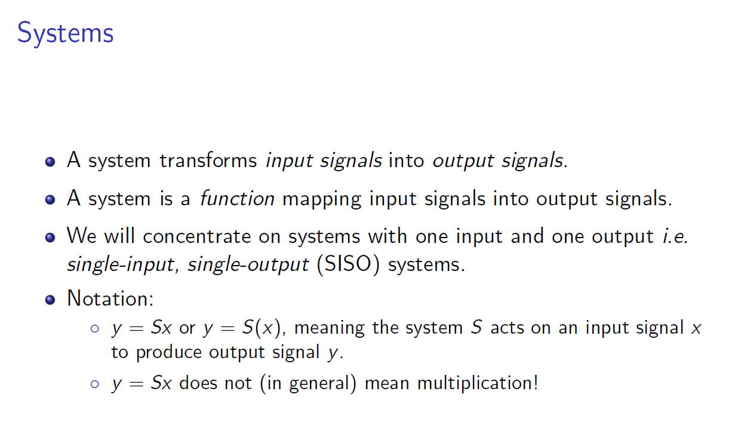
Systems Properties

Slide 3
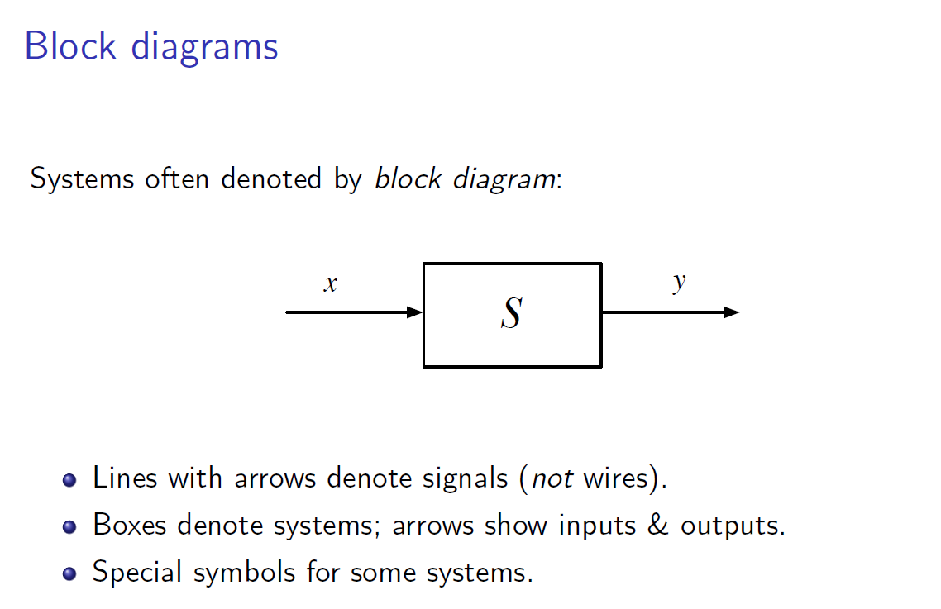
Systems Properties

Slide 4
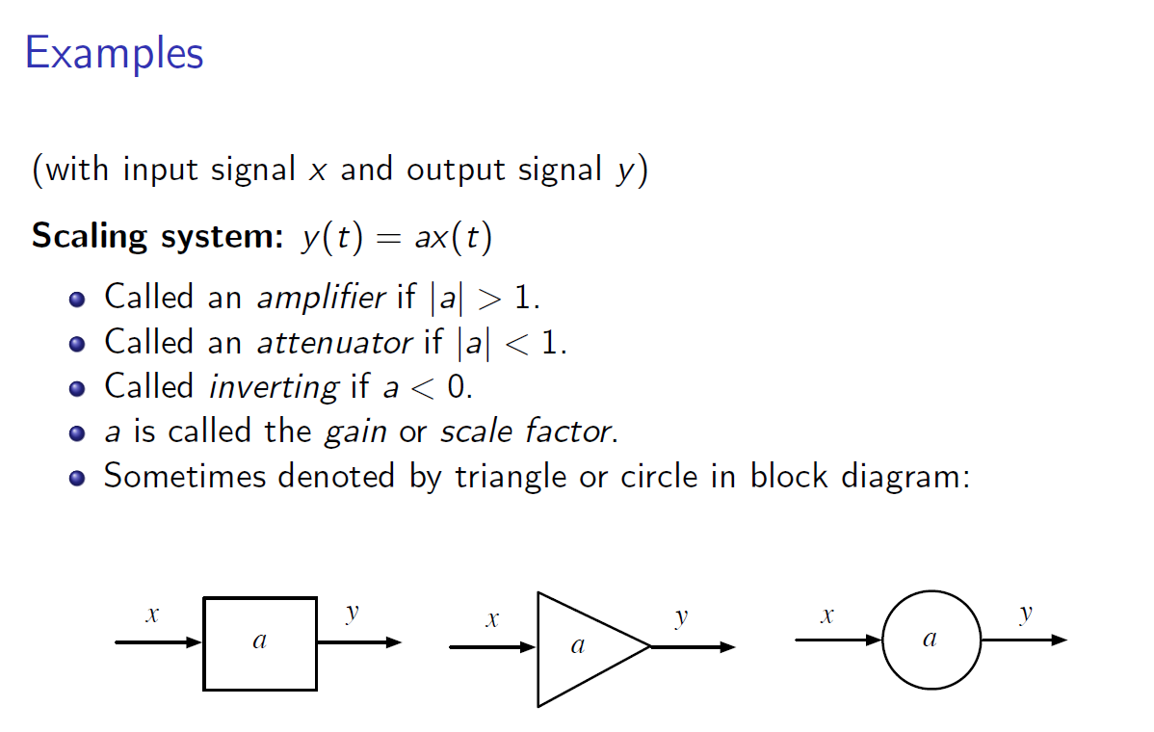
Systems Properties

Slide 5
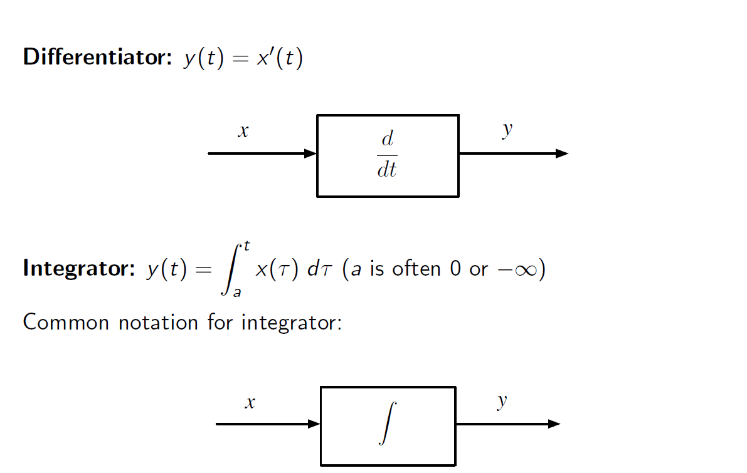
Systems Properties

Slide 6
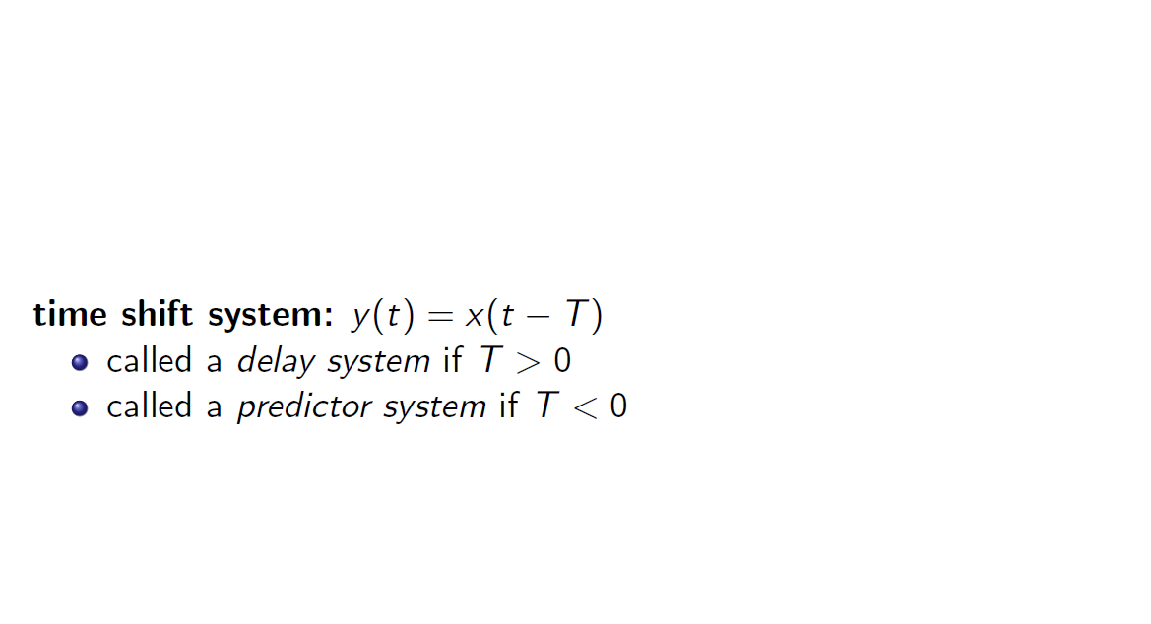
Systems Properties

Slide 7
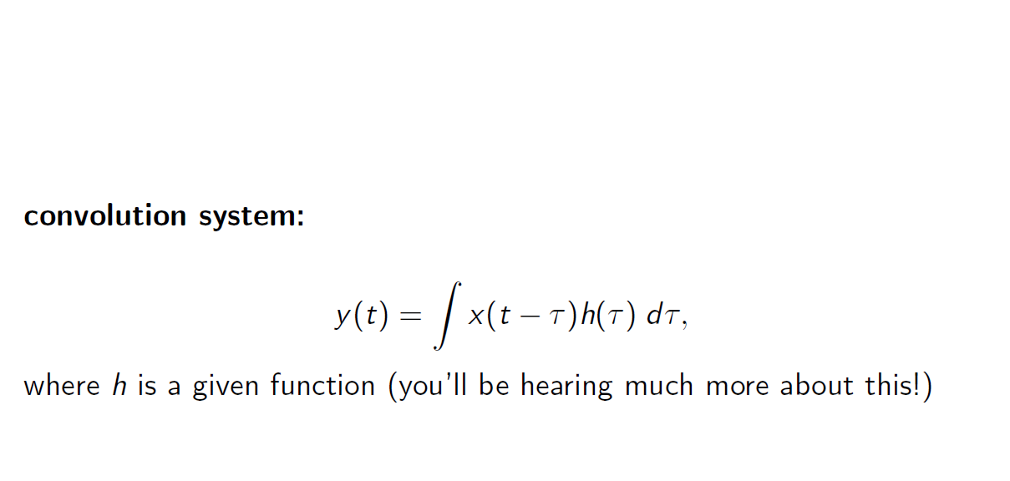
Systems Properties

Slide 8
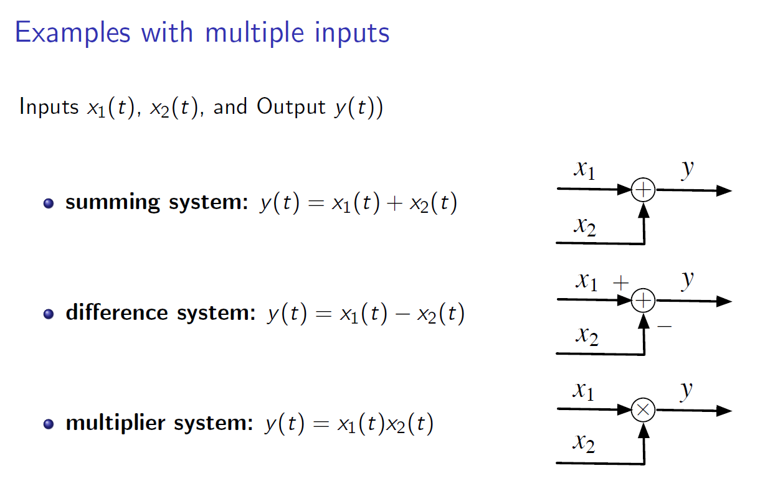
Systems Properties

Slide 9
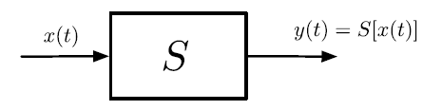



Ayrık Zamanlı Sistemler
S giriş fonksiyonunu çıkış fonksiyonuna dönüştüren bir operatördür.
Ayrık zamanda sistem:
ÖRNEK: Faiz sonrası ay sonunda banka hesabındaki para miktarını ele alalım.
x[n] ay boyunca net para girişi (yatırılan-çekilen) ve y[n] ay sonunda hesaptaki para
olmak üzere, y[n]’nin aşağıda verilen fark denklemiyle belirlendiğini varsayalım:

Slide 10
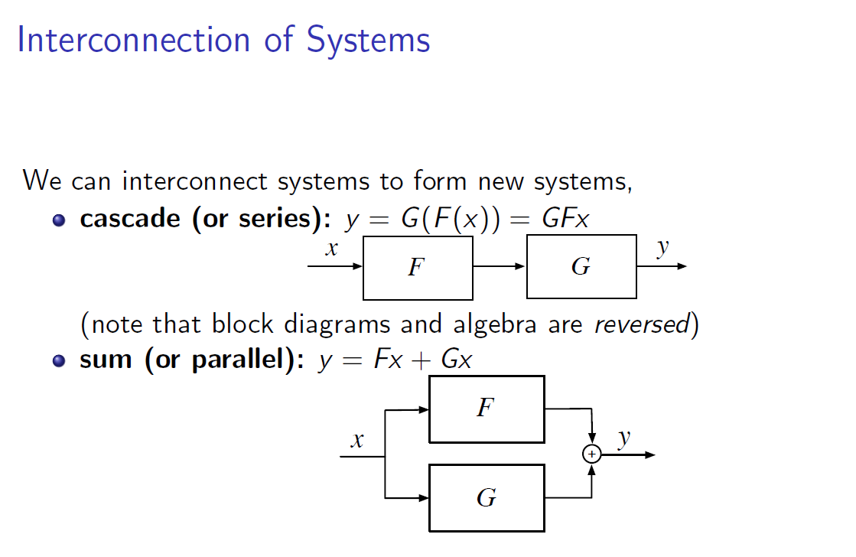
Systems Properties

Slide 11
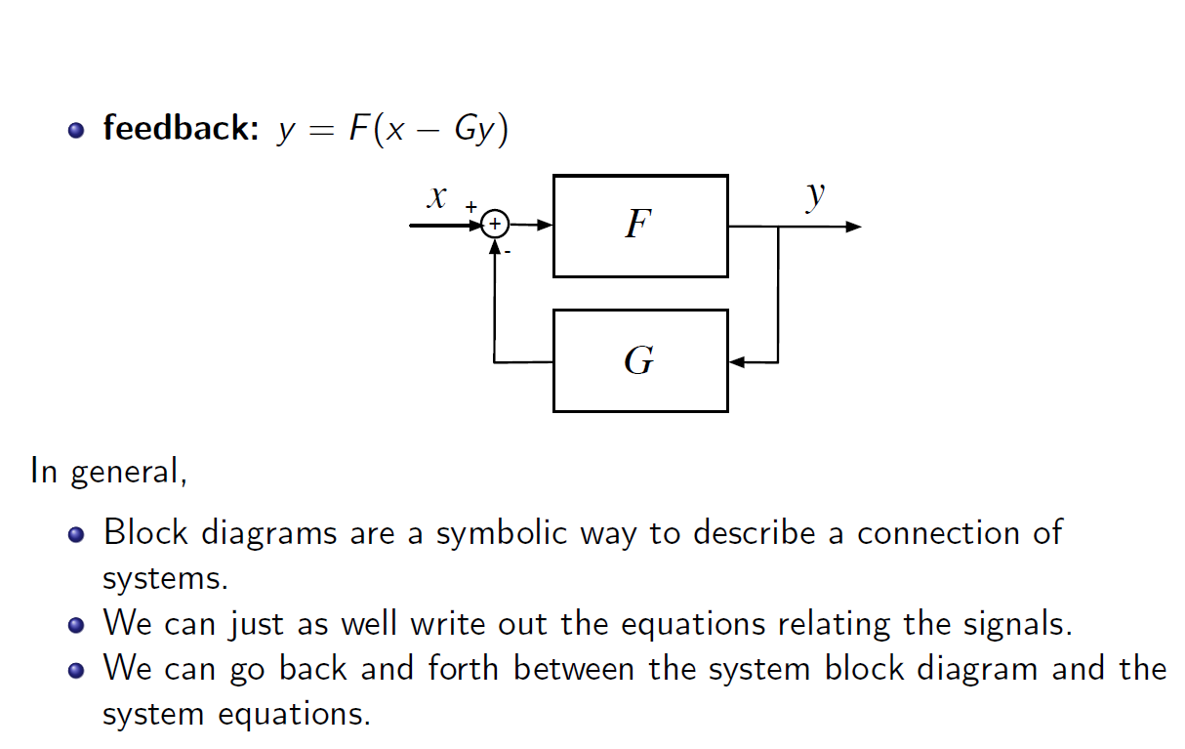
Systems Properties

Slide 12
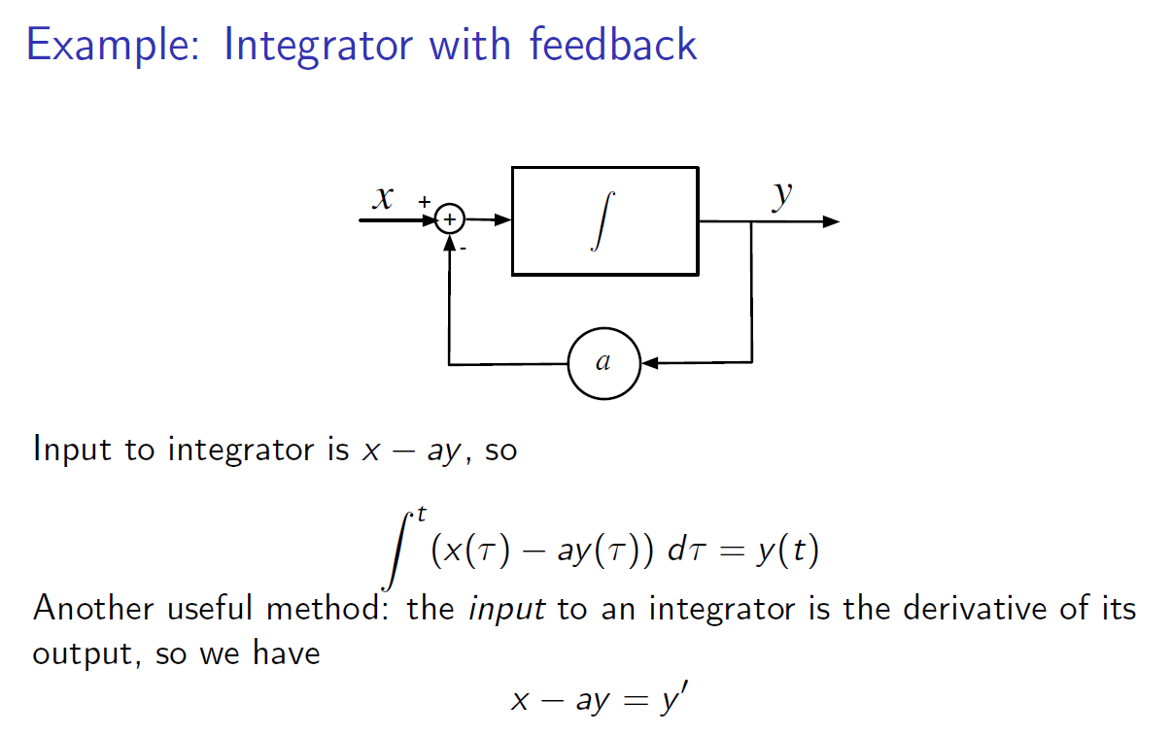
Systems Properties

Slide 13
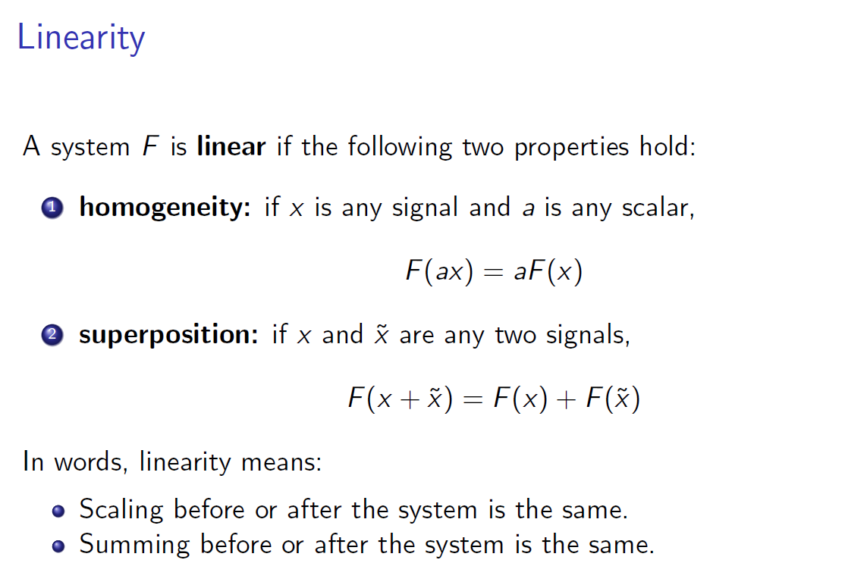
Systems Properties

Slide 14
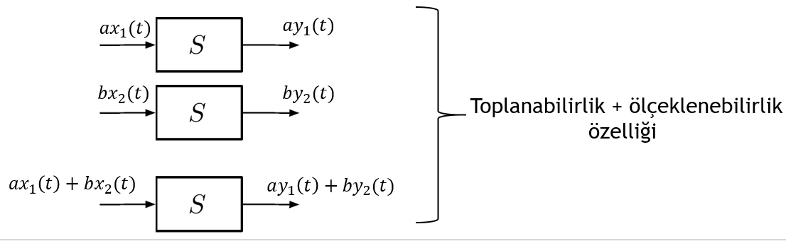
Doğrusal Sistemler
İki veya daha fazla işaretin toplamından oluşan bir girişe olan yanıtı, giriş işaretini oluşturan bileşenlere yanıtlarının toplamına eşit olan sistemlere doğrusal sistemler denir.
Doğrusal sistemler aşağıdaki özelliklerinin ikisini de sağlamalıdır!!
Ölçeklenebilirlik
Toplanabilirlik

Slide 15
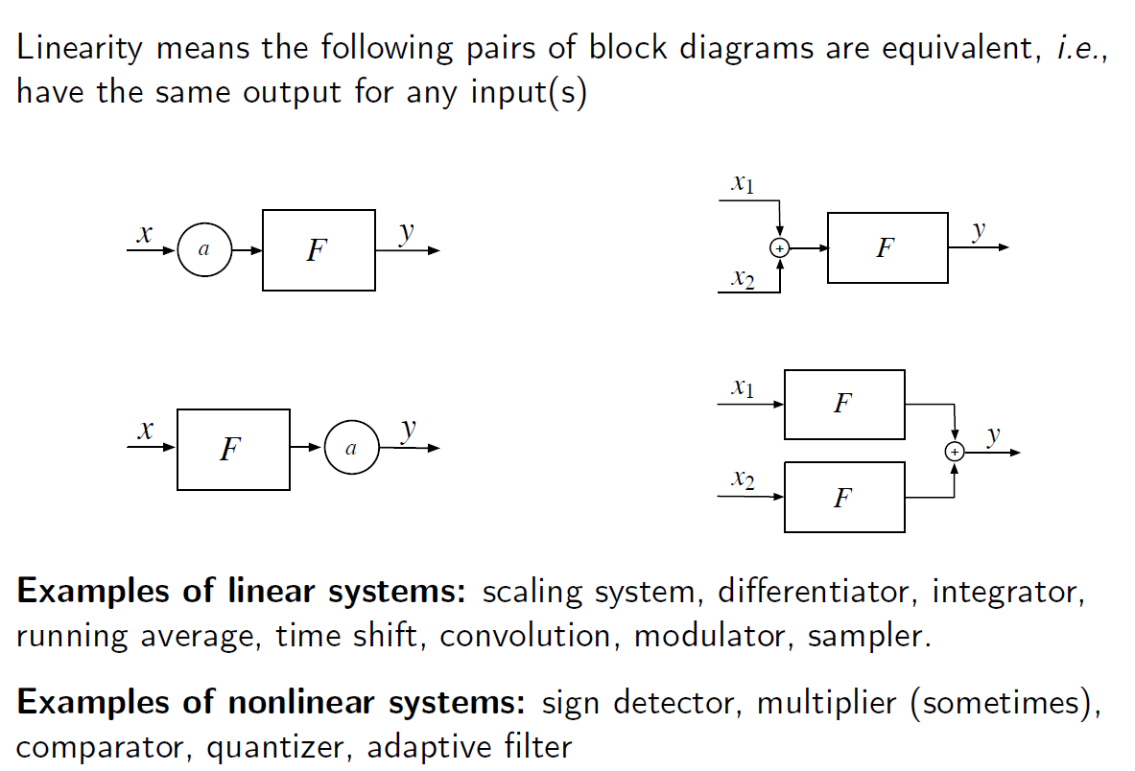
Systems Properties

Slide 16
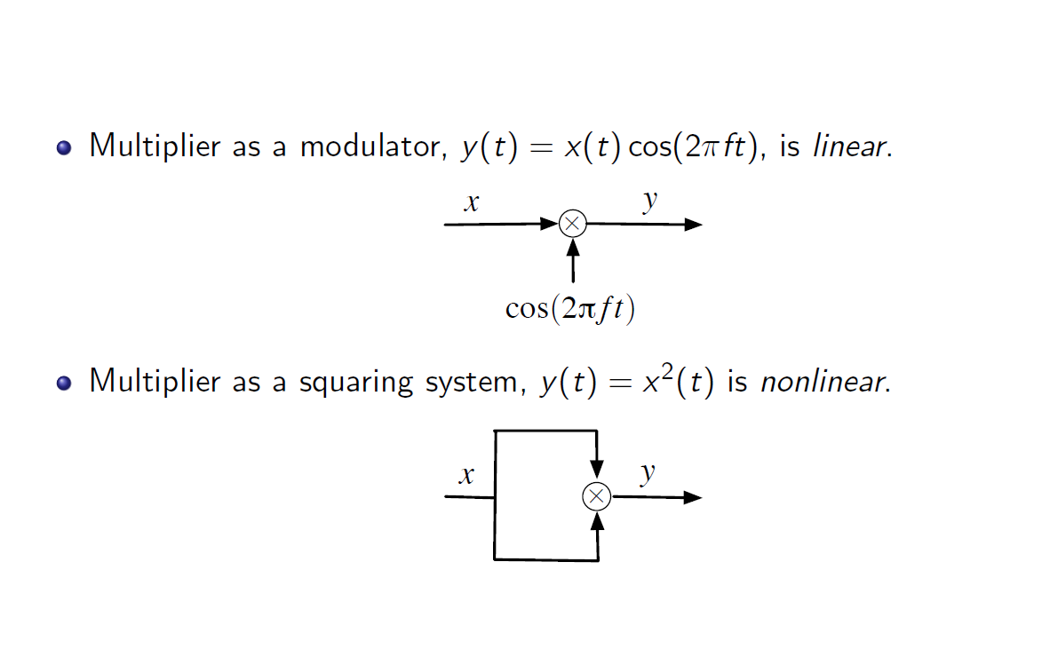
Systems Properties

Slide 17



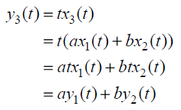
Örnekler
Örnek: sistemini doğrusallık açısından inceleyiniz.
Girişe ölçeklenmiş ve toplanmış bir işaret verilir.
Elde edilen çıkış hesaplanır.
Çıkış girişteki ölçek ve toplam kombinasyonu ile aynı olduğundan sistem doğrusaldır.

Slide 18



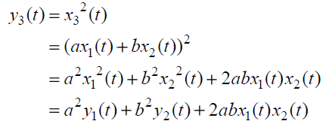
Örnekler
Örnek: sistemini doğrusallık açısından inceleyiniz.
Giriş tanımlandı.
Giriş fonksiyonda yerine koyuldu.

Slide 19
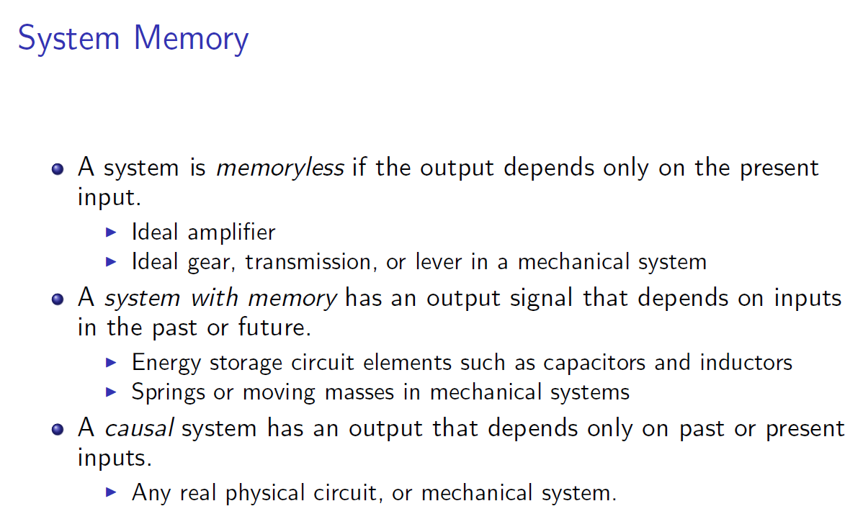
Systems Properties

Slide 20
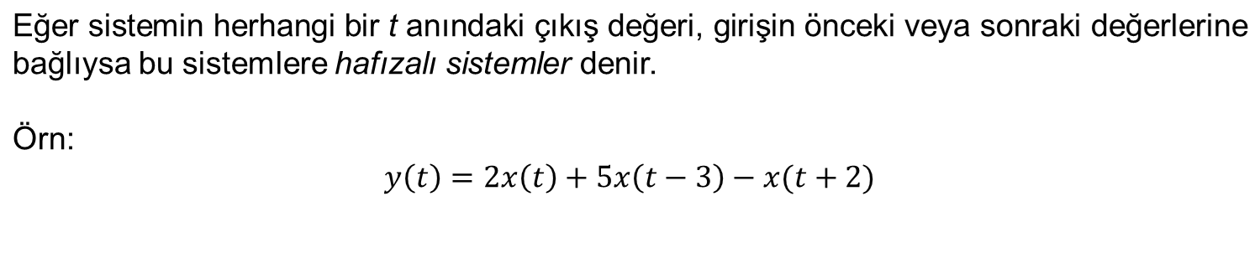

Hafızalı Sistemler
Örn:
Hafızalı sistemlerde, girişi çıkışın hesaplandığı an dışındaki zamanlarda saklayan mekanizmalar olmalıdır. Çoğu fiziksel sistemde, hafıza enerjinin depolanması ile doğrudan ilişkilidir. Örneğin, kondansatör elektriksel yük biriktirerek enerji saklar.

Slide 21
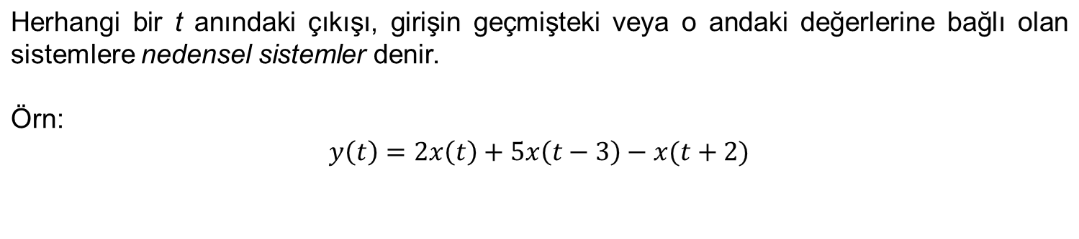


Nedensel Sistemler
Örn:

Slide 22
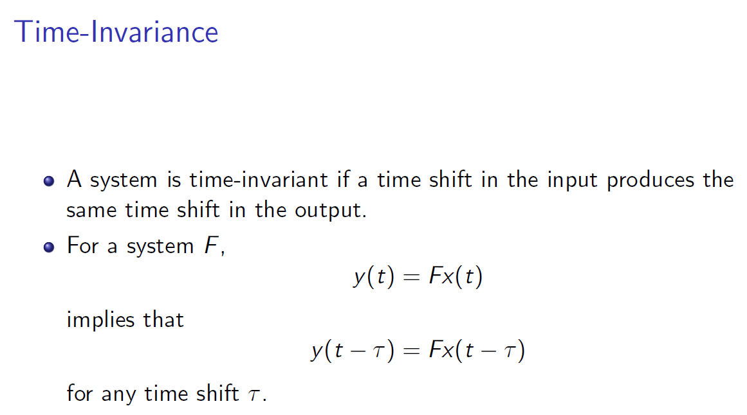
Systems Properties

Slide 23




Zamanla Değişmeyen Sistemler
Bir sistemde, giriş işaretine uygulanan bir öteleme çıkış işaretinde de aynı miktarda ötelemeye neden oluyorsa sisteme zamanla değişmeyen sistemler denir.

Slide 24


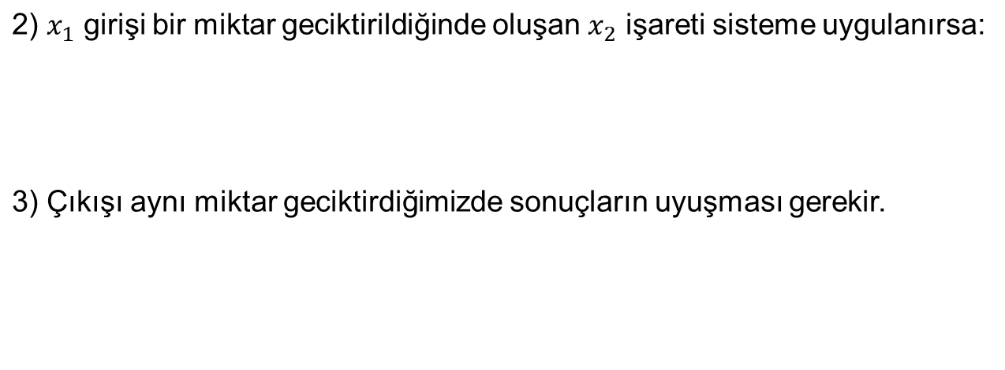



Örnek
işaretini zamanla değişmeyen özelliği açısından inceleyiniz.
Bundan dolayı, zamanla değişen bir sistemdir.

Slide 25
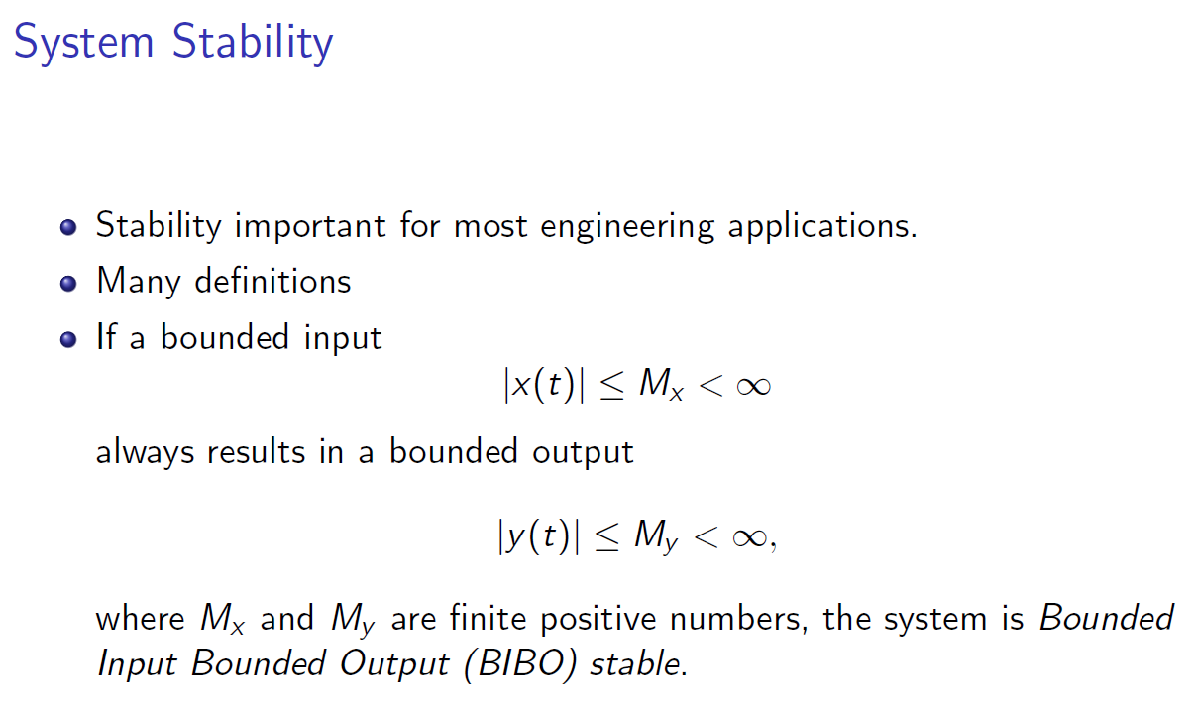
Systems Properties

Slide 26


Örnek

Slide 27
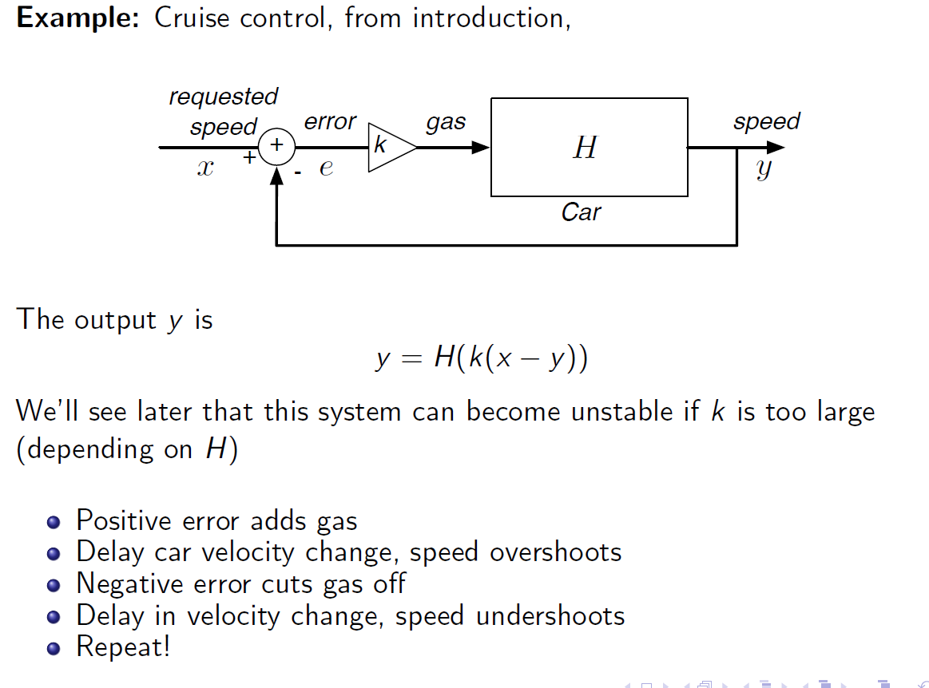
Systems Properties

Slide 28
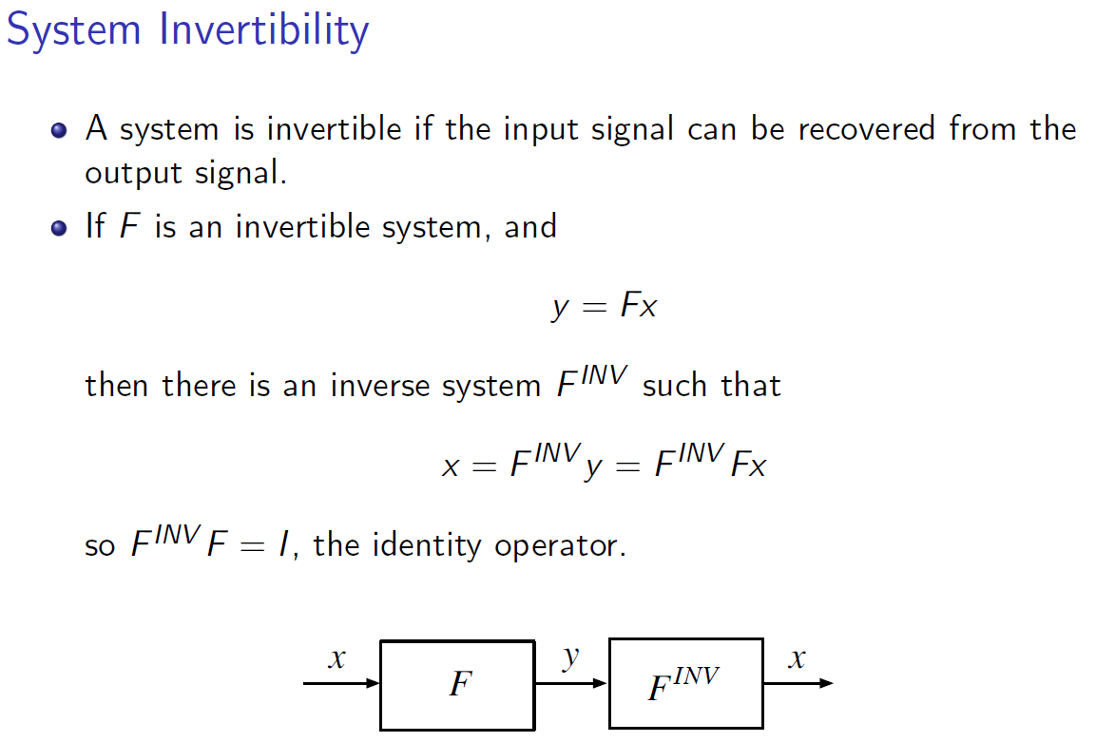
Systems Properties

Slide 29
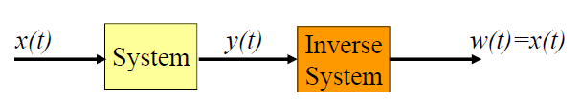


Örnek
Eğer sistemin çıktısı başka bir sistem ile giriş değerlerine dönüştürülebiliyorsa o sistem tersinebilirdir.
Sistem tanımı
olsun.
bu sistemin ters sistemidir.
Her sistemin bir ters sistemi yoktur.

Slide 30
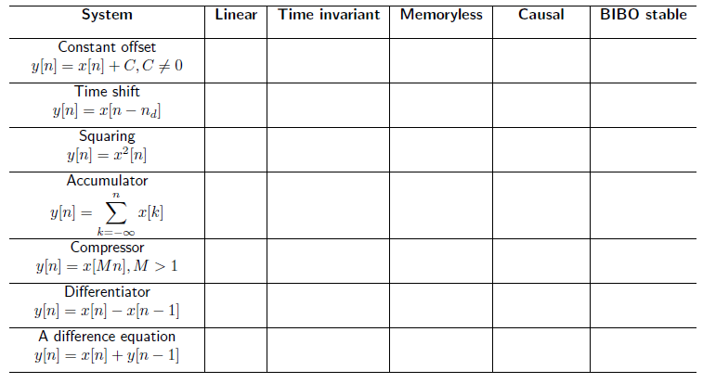

Slide 31

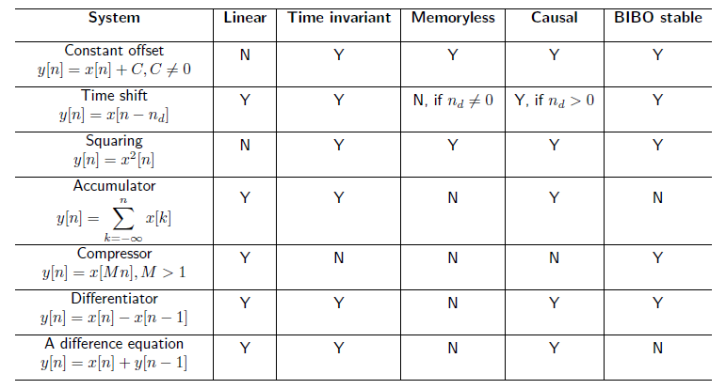

Slide 32
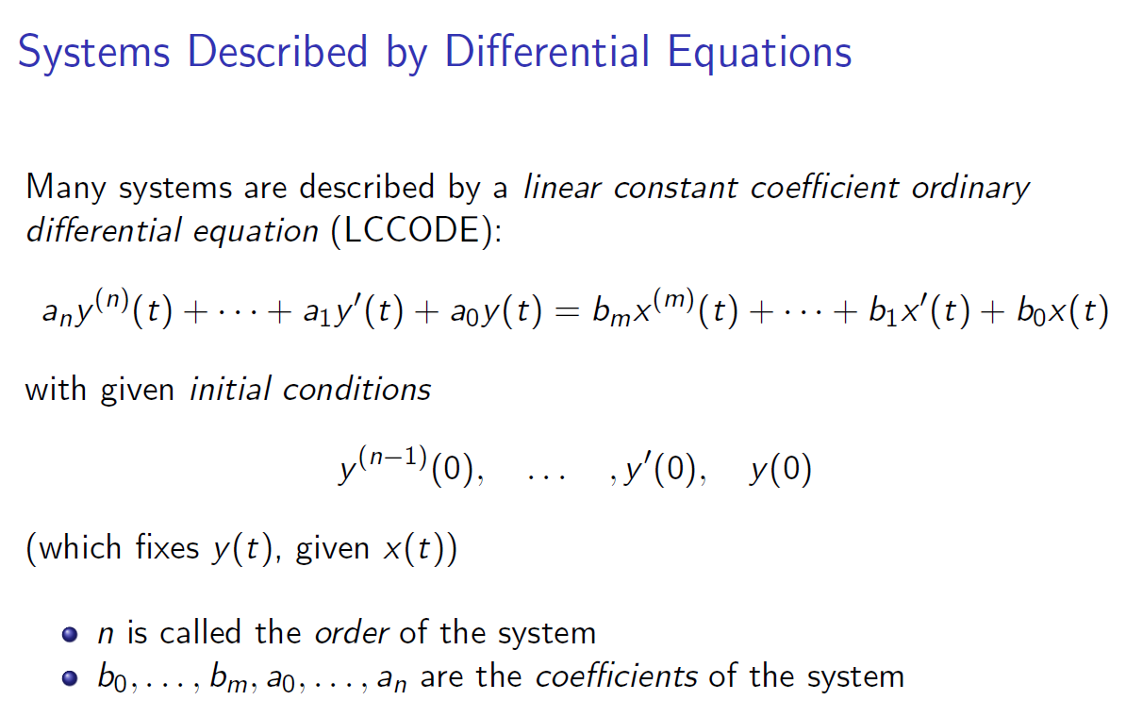
Systems Properties

Slide 33
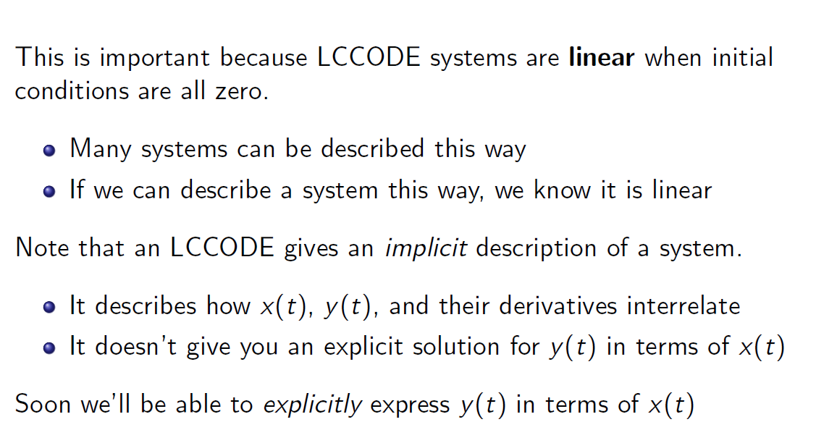
Systems Properties

Slide 34
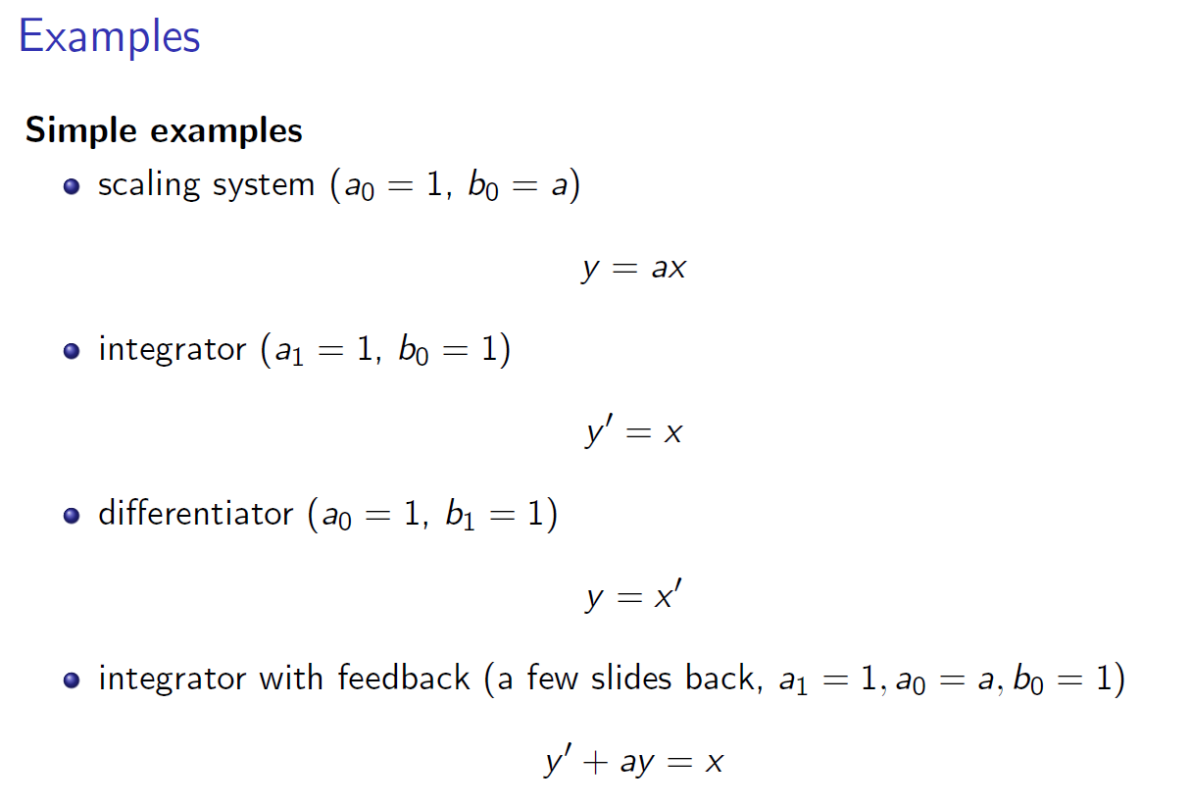
Systems Properties

Slide 35
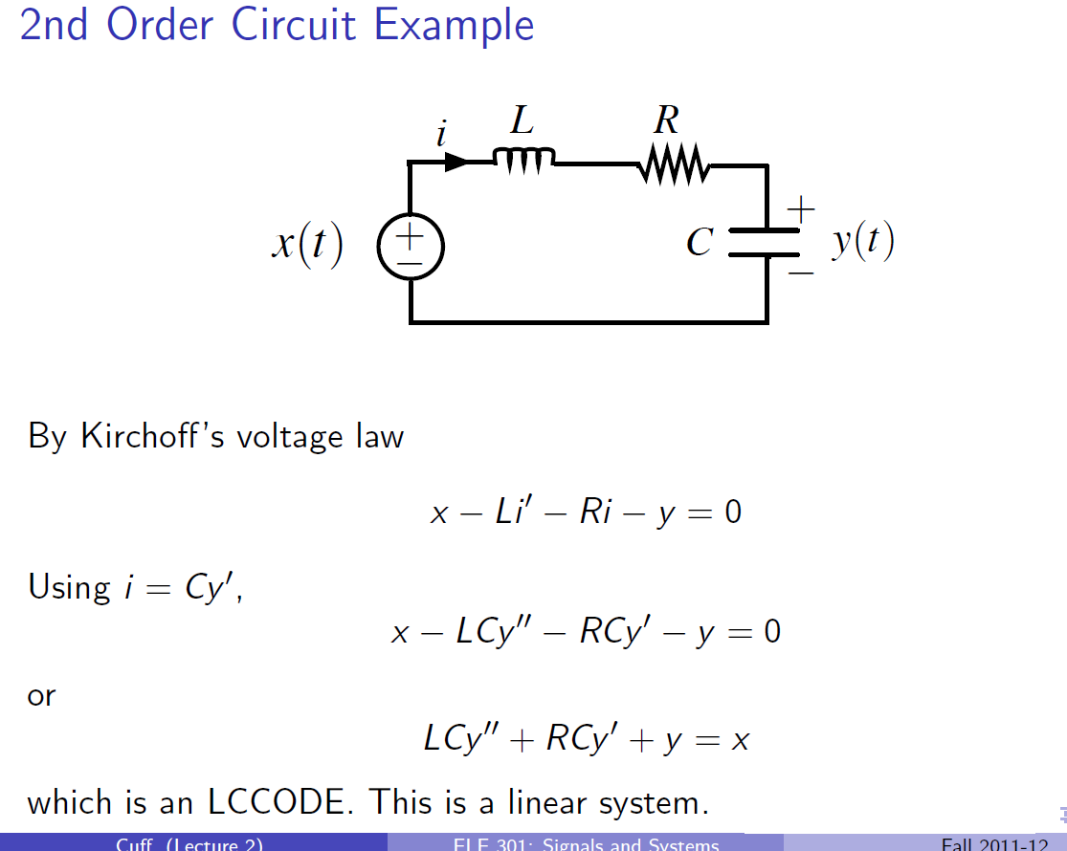

Systems Properties

Slide 36
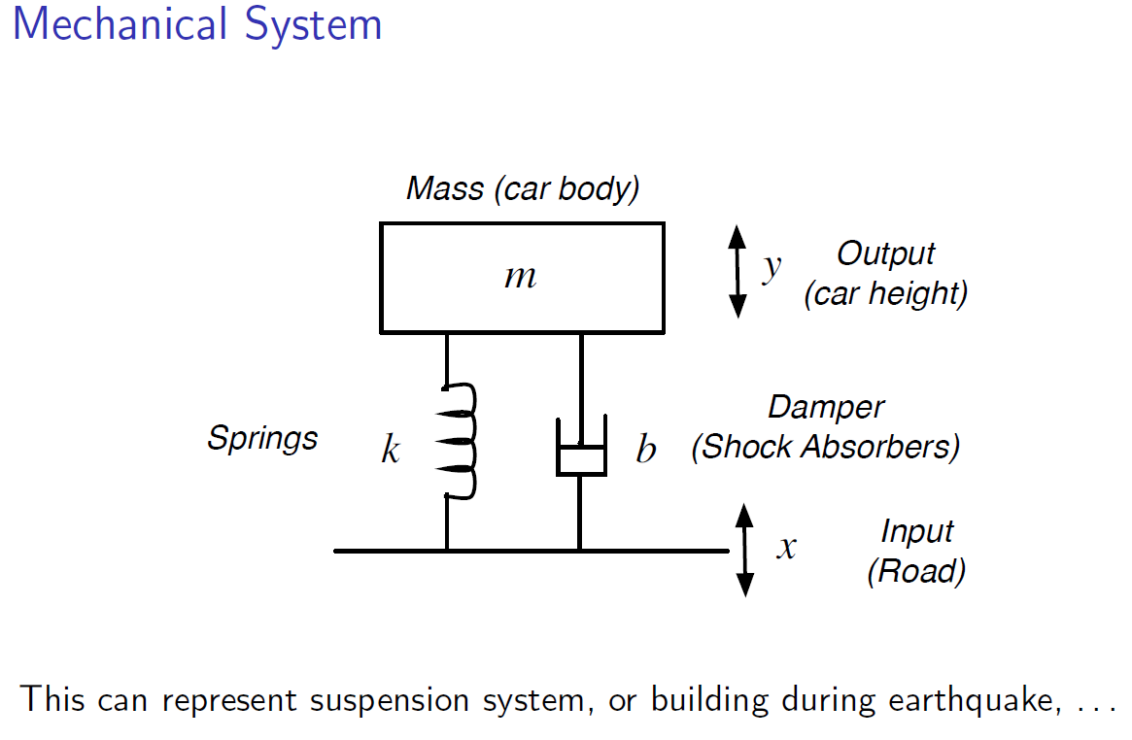
Systems Properties

Slide 37
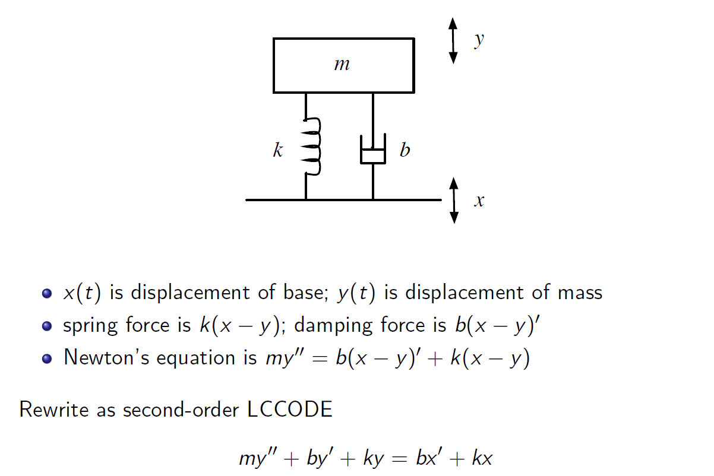
Systems Properties

Slide 38
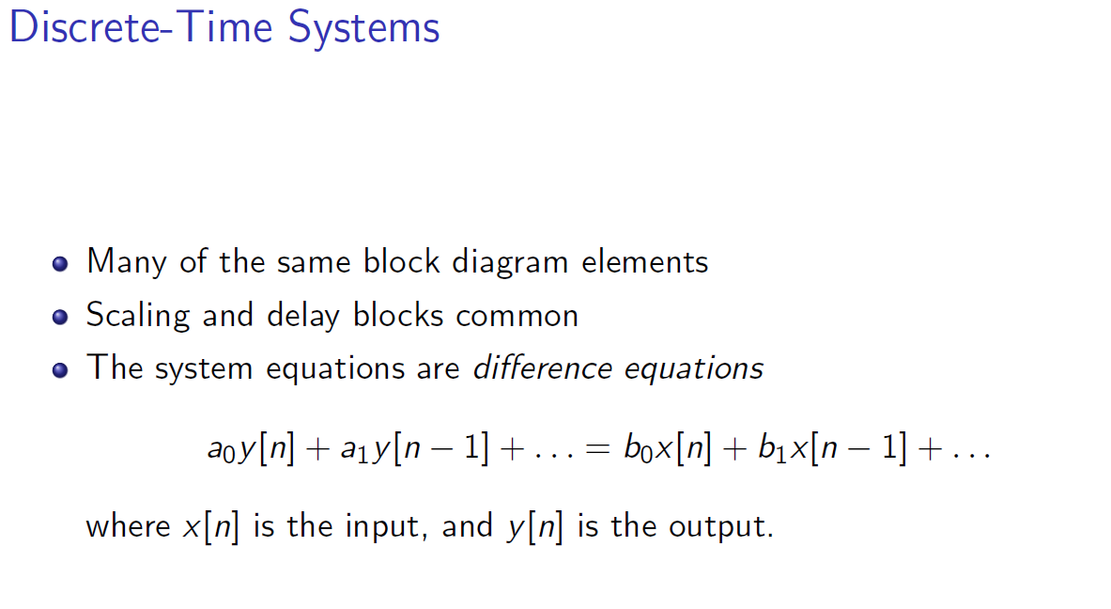
Systems Properties

Slide 39
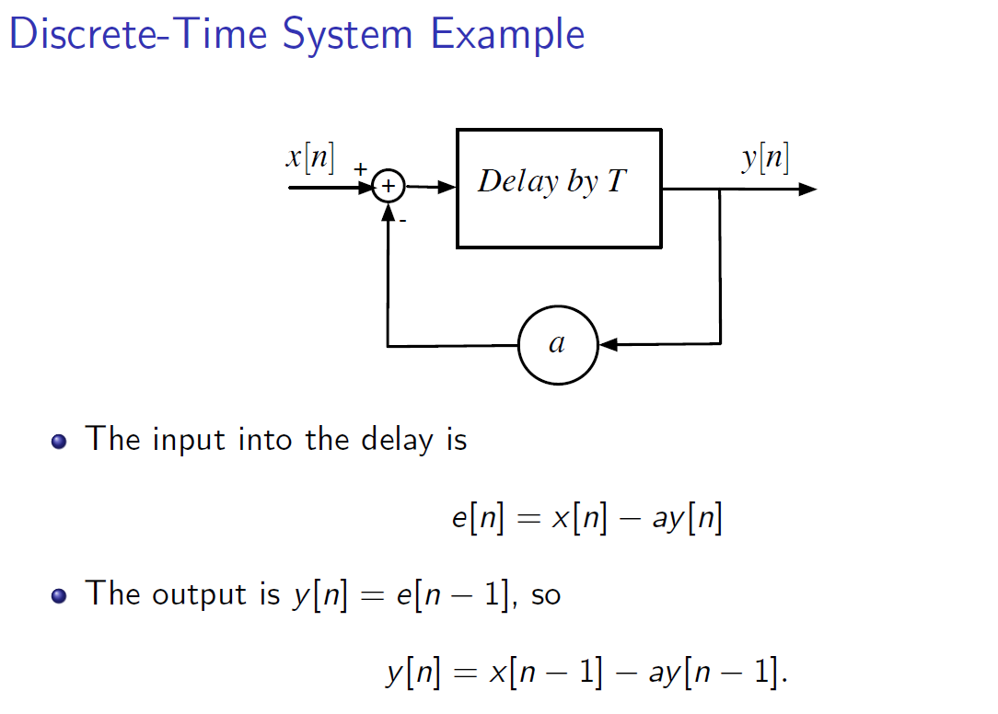
Systems Properties

